Slide 1
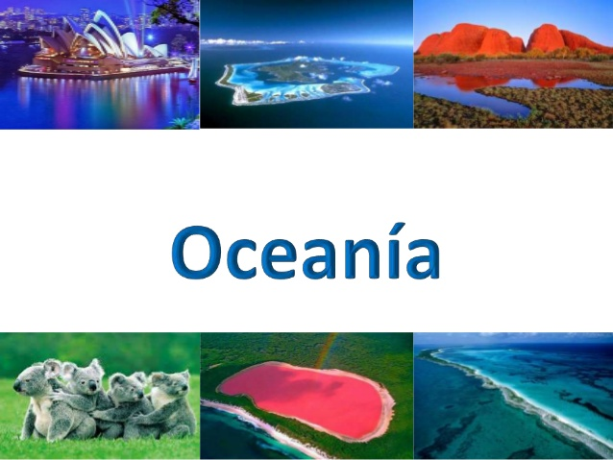
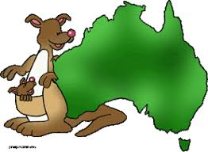
Аустралија, Нови Зеланд и Океанија
- понављање

Slide 2
АУСТРАЛИЈА

Slide 3
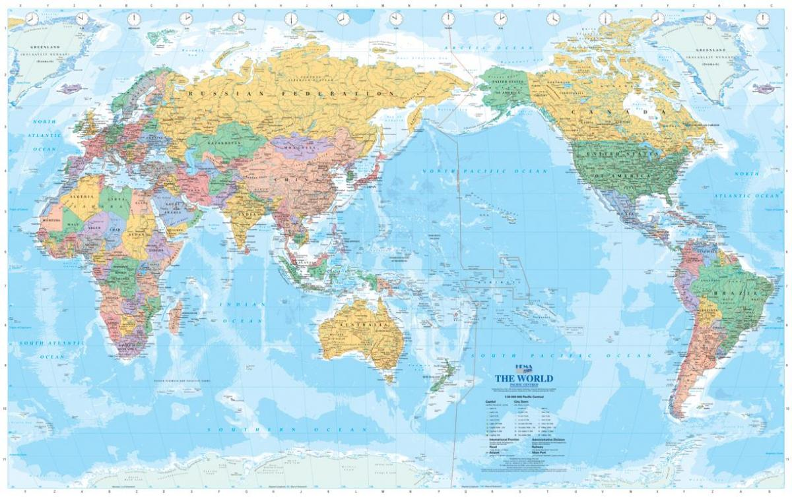
Аустралија
Аустралија је континент__________свијета.
По површини је ______________континент.
Простире се ___________од екватора.
Аустралију пресјеца јужни повратник, те се њен сјеверни дио налази у_____________а јужни у ______________________топлотном појасу.
Новог
најмањи
јужно
жарком
јужном умјереном

Slide 4
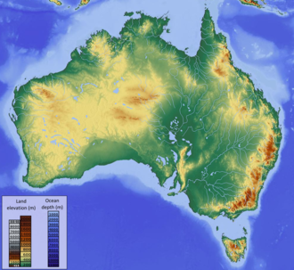
Аустралија
Карпентаријски залив
Арнхемова земља
Јорк
Карпентаријски залив
Велики кораљни гребен
Индијски океан
Индијски океан
Западна аустралијска висораван
Велика аустралијска низија
Ерово језеро
Велике разводне планине
Велики аустралијски залив
Ријека Мари
Велики аустралијски залив
Тихи океан
Тихи океан
Тасманија

Slide 5
Континентална и пустињска
Влажна тропска
Влажна суптропска
средоземна

Slide 6
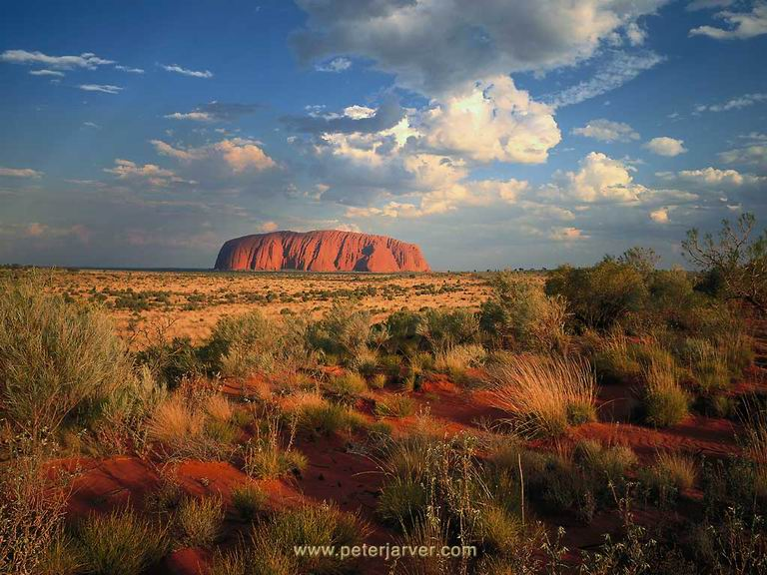
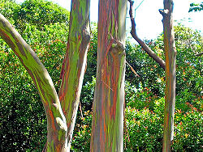
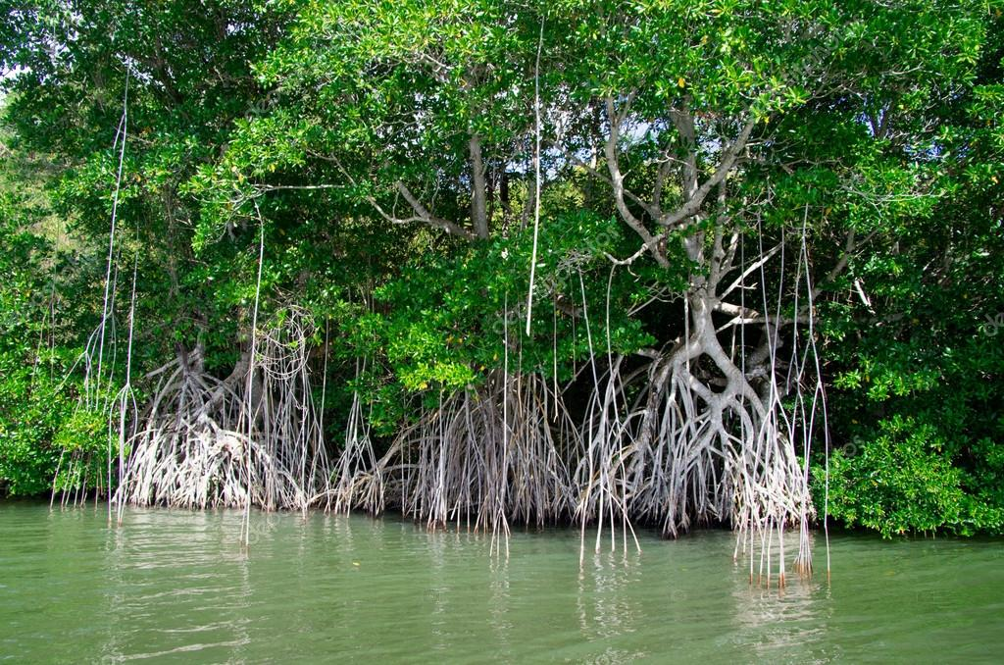
Зашто Аустралију називамо земљом живих фосила?
Аустралија је била изолована од осталих континената
скраб
еукалиптус
мангрова

Slide 7
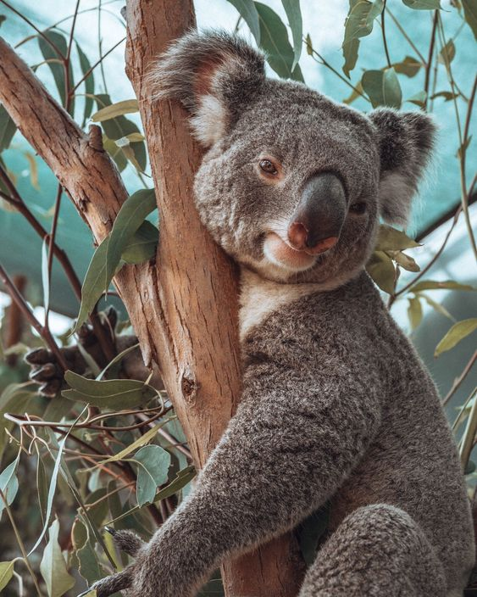
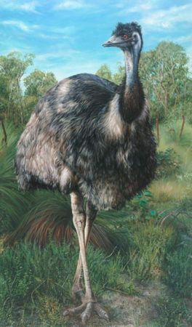
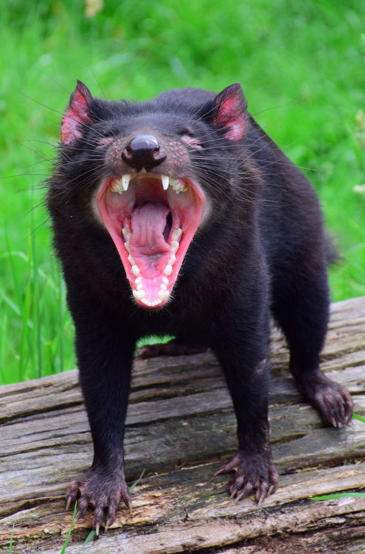
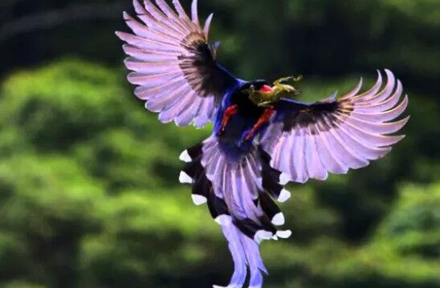
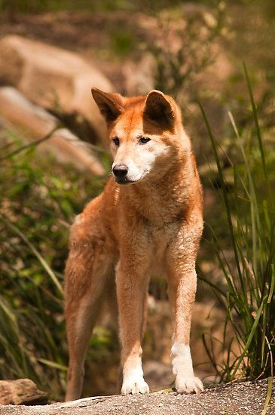
кенгур
коала
ему
динго
тасманијски ђаво
рајска птица

Slide 8
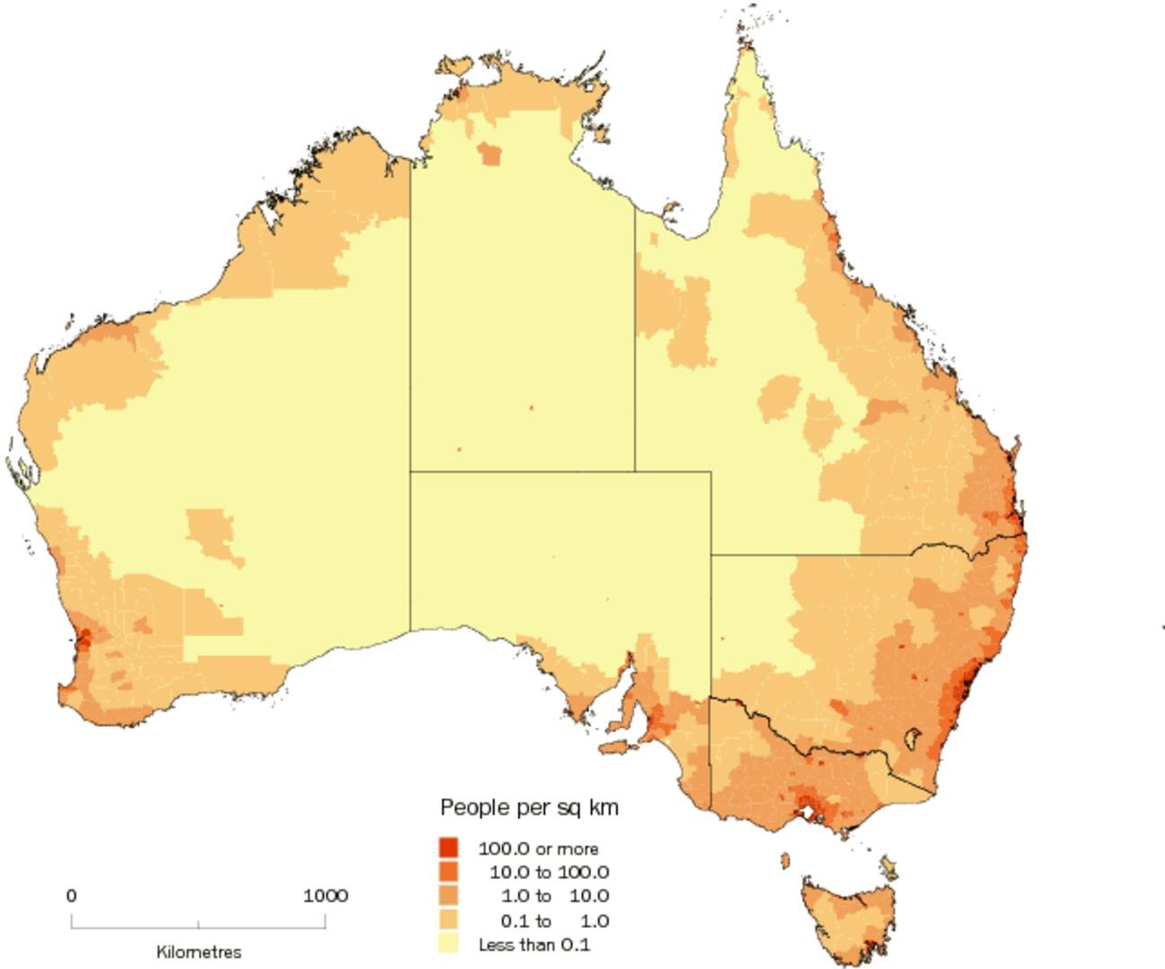
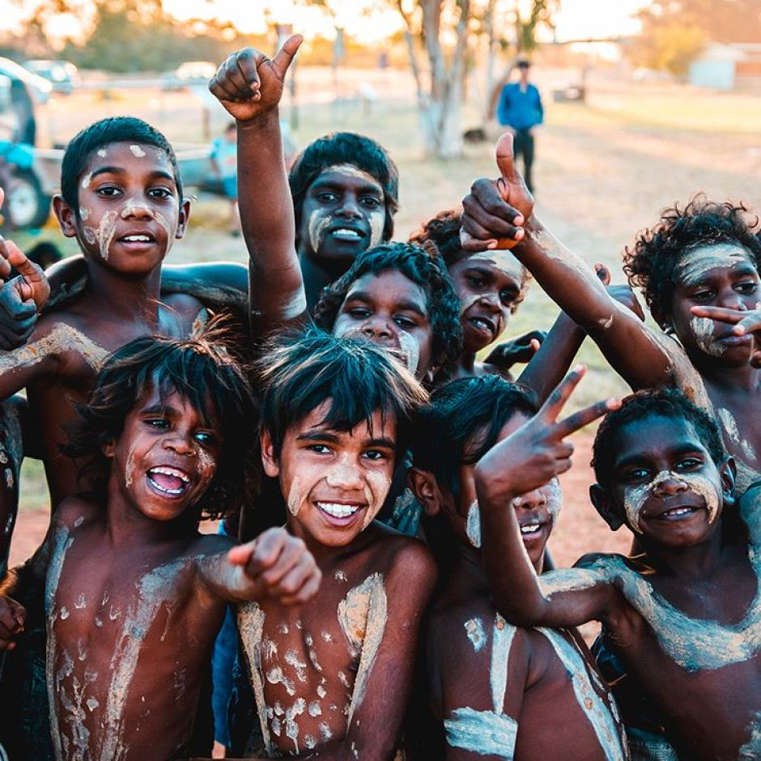
Становништво Аустралије
1. У Аустралији живи_____________________становника.
2. Који су дијелови Аустралије најслабије насељени?
3. Ко су старосједиоци Аустралије? _____________
4. 95% становништва чине:______________________________
око 24 милиона
Пустиње у унутрашњости Аустралије
Абориџини
Европски досељеници и њихови потомци

Slide 9
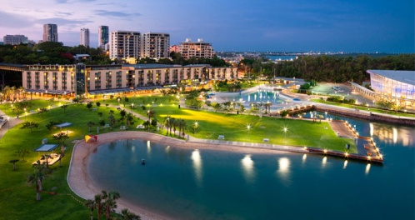
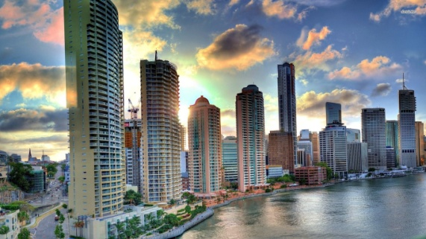
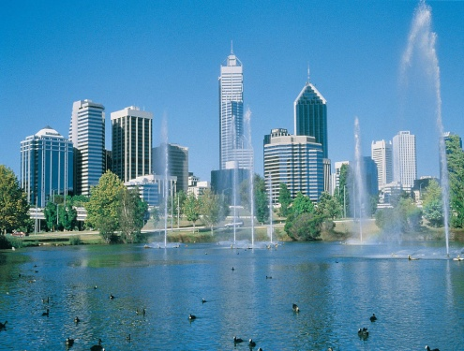
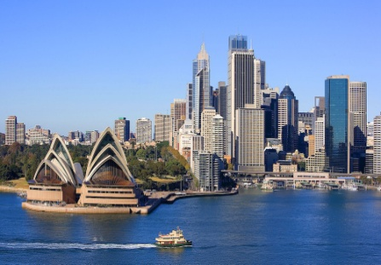
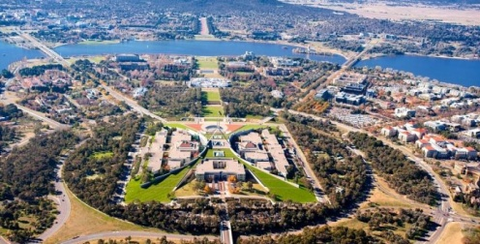
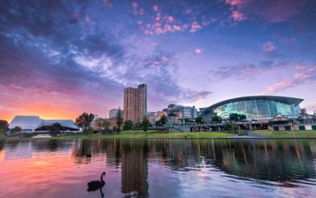
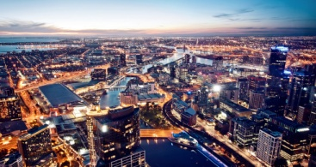
Градови Аустралије
Дарвин
Сјеверна територија
Бризбејн
Западна Аустралија
Квинсленд
Сиднеј
Јужна Аустралија
Нови Јужни Велс
Перт
Викторија
Тасманија
Канбера
Аделејд
Мелбурн

Slide 10
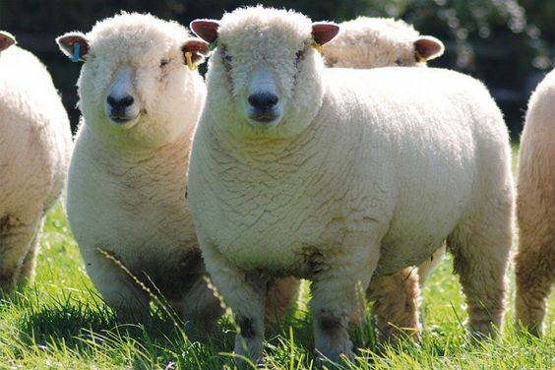
Привреда Аустралије
У привредном погледу Аустралија је___________-______________земља.
Посједује велика рудна богатства:
_____________________________________________________________________
Најважнија грана пољопривреде је ________________________.
Познати су по узгоју_________________оваца.
Како се зове узвишење на слици?
аграрно
индустријска
боксит, манган, жељезна руда, дијаманти, злато, сребро, угаљ, нафта и гас
сточарство
мерино
Улуру

Slide 11
НОВИ ЗЕЛАНД

Slide 12
Нови Зеланд
Аотеароа-”земља дугог бијелог облака”
Нови Зеланд је острвска држава у јужном дијелу Пацифика. Припада Океанији.
Налази се у јужном умјереном топлотном појасу.
Географски је најизолованија свјетска држава.
Окланд
Нови Зеланд
Сјеверно острво
Велингтон
Јужно острво

Slide 13
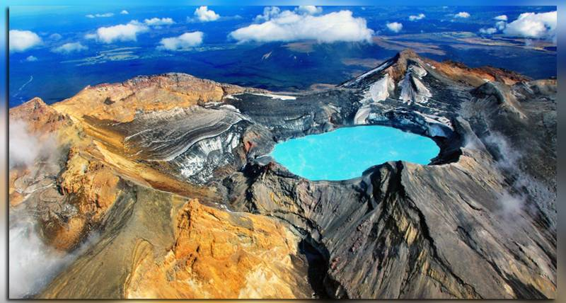
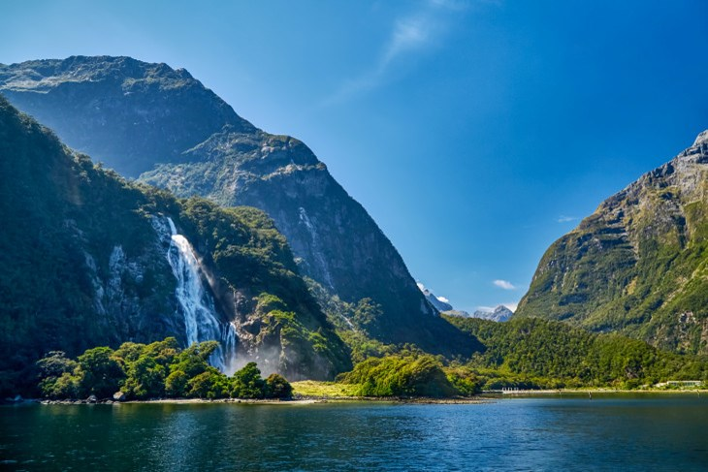
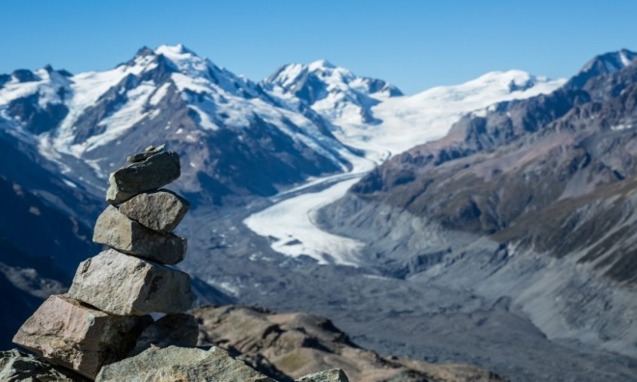
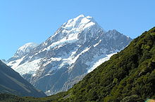
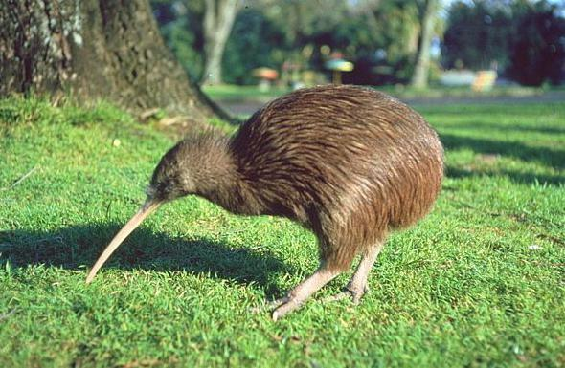
Нови Зеланд се налази у “Ватреном појасу Пацифика”
Типови климе- суптропска океанска и умјерено океанска
Природне љепоте Новог Зеланда су ледничка језера, гејзири, планинске ријеке, водопади , шуме и пашњаци
Руапеху
Монт Кук
Тасманов ледник
Птица киви

Slide 14
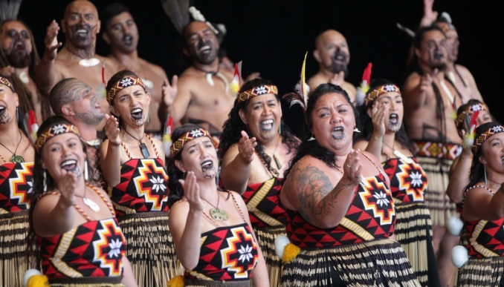
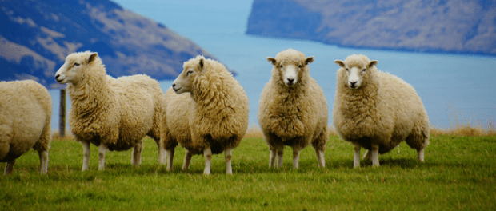
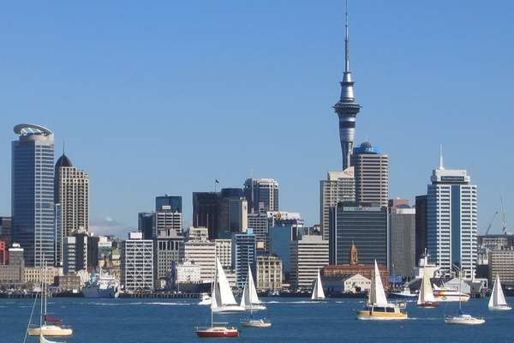
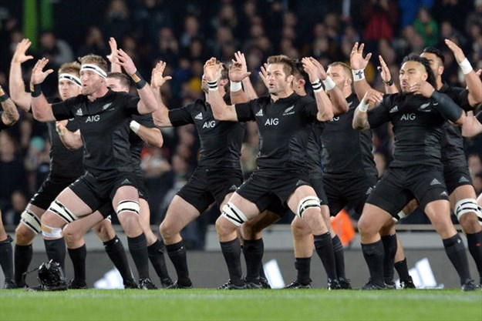
Становништво Новог Зеланда чине
У привредном погледу Нови Зеланд је
-потомци европских досељеника и старосједиоци Маори
-високо развијена индустријско-аграрна земља
Окланд
Маори и хака плес
Велингтон-главни град

Slide 15
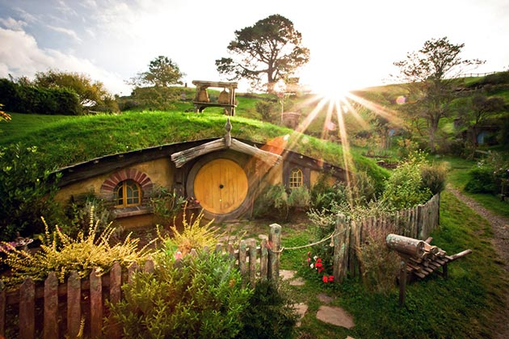
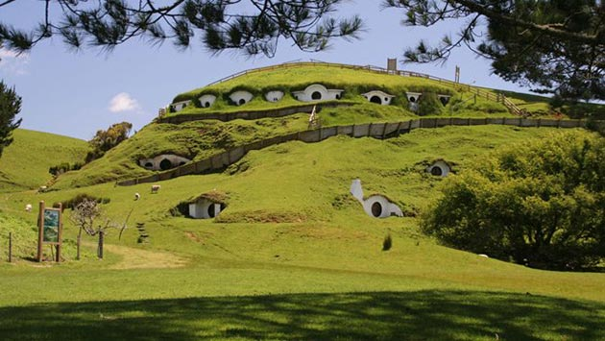
Хобитон -насеље из филма “Господар прстенова”

Slide 16
ОКЕАНИЈА

Slide 17
Сва острва у Тихом океану називамо
Океанија

Slide 18
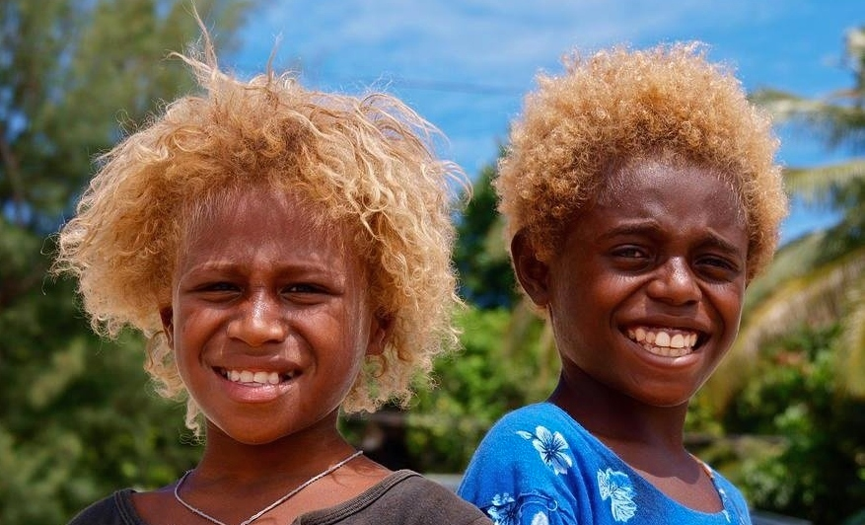
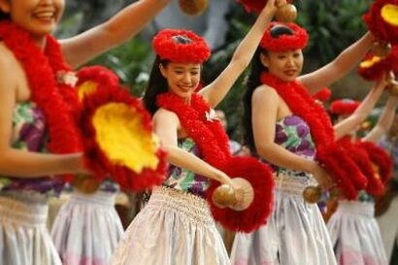
Микронезија (ситна острва),
Становништво чине мјешавина Полинежана и Меланежана.
Микронезија
Хаваји
Марјанска о.
Маршалска о.
Каролинска о.
НОВА ГВИНЕЈА
Папуа Нова Гвинеја
Соломонова о.
Тувалу
Полинезија
Меланезија
Самоа
Полинезија (више острва)
Простиру се сјеверно и јужно од екватора
Меланезија (црна острва) добила назив по тамнопутим становницима, које чине Папуанци.
80% становништва Океаније
Фиџи
Тахити
Вануату
Тонга
у
Нови Зеланд

Slide 19
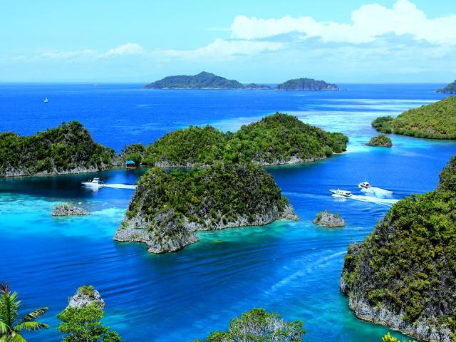
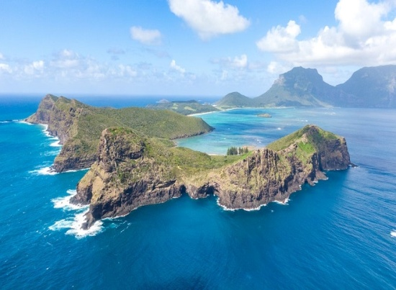
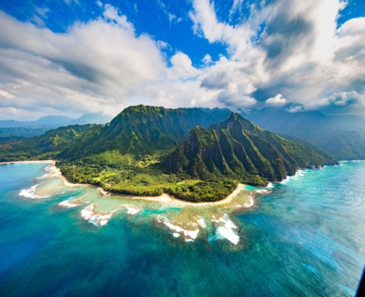
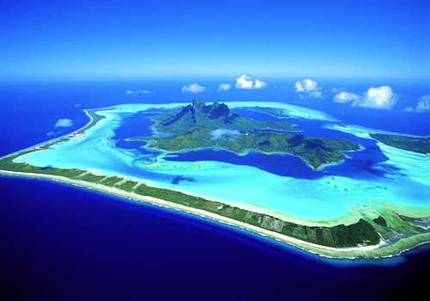
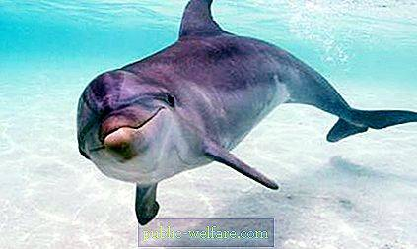
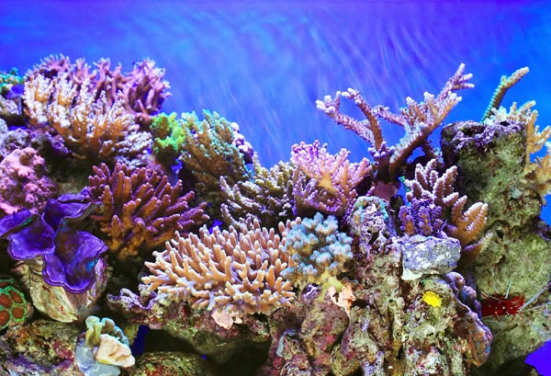
Према постанку острва се дијеле на:
Клима је
Континентална
Тектонска
Вулканска
Корална
тропска и екваторијална.

Slide 20
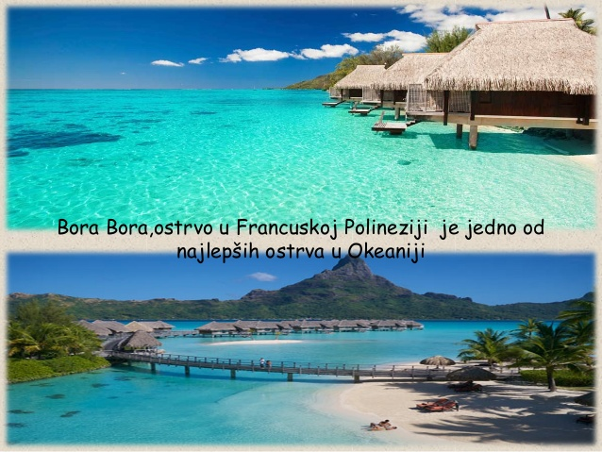
Становништво Океаније се углавном бави:
земљорадњом, риболовом и туризмом
БОРА БОРА

